Slide 1






Пізнаємо природу
6 клас
Урок 17
Чим особливі реактивний рух і сила пружності

Slide 2

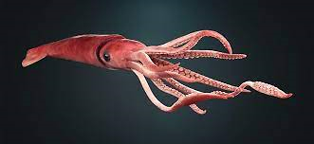
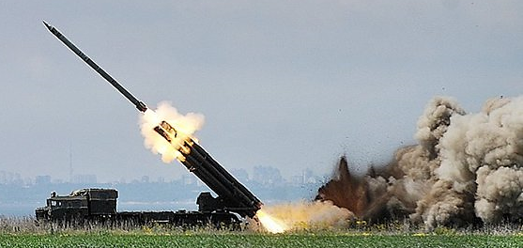
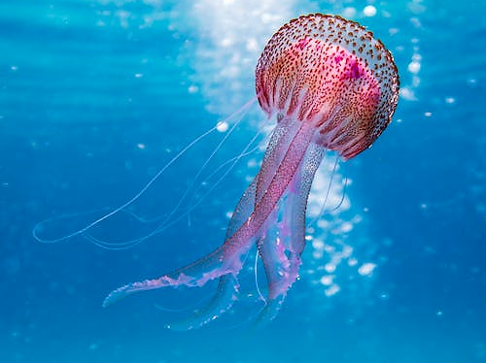
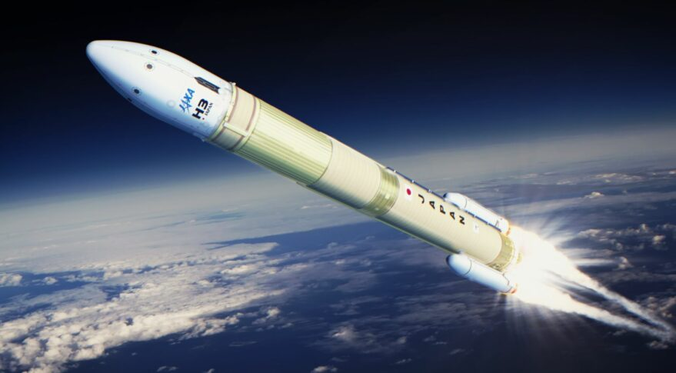


Розглянь колаж. Як можна класифікувати зображені тіла?
Кальмар
Український ракетний комплекс «Вільха»
Медуза
Космічна ракета

Slide 3
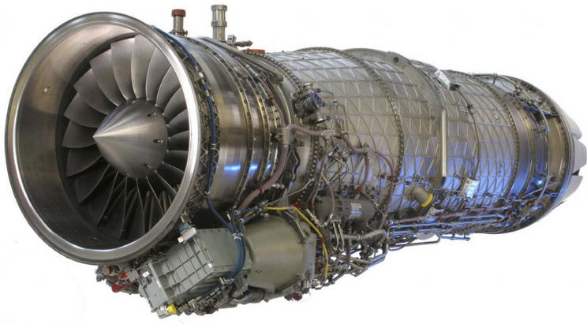
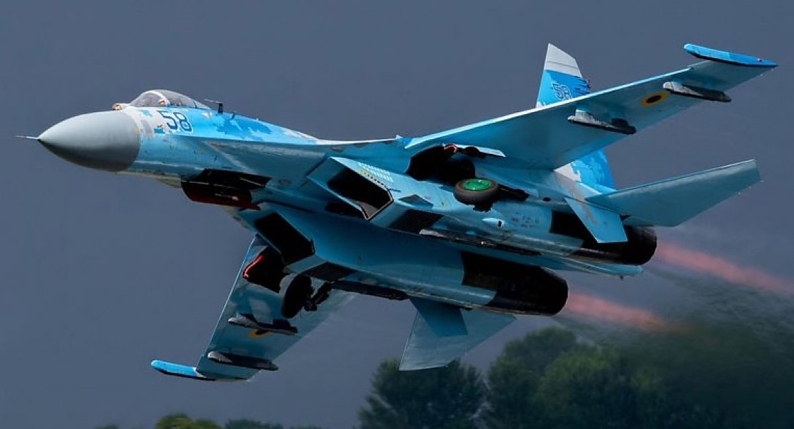
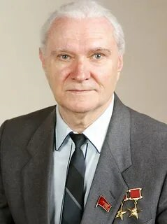

Для приведення в рух високошвидкісних літаків і косміч­них ракет-носіїв використову-ють рідинні реактивні двигуни. Пальним для них слугують зріджені гази, зокрема во-день. У рідинних реактивних двигунах температура згорання па­лива сягає 2500-3500°С. Над їх створенням працювали кон­структори під керівництвом українського вченого академіка Валентина Глушка.
Реактивний двигун
2500-3500°С
Валентин Глушко

Slide 4
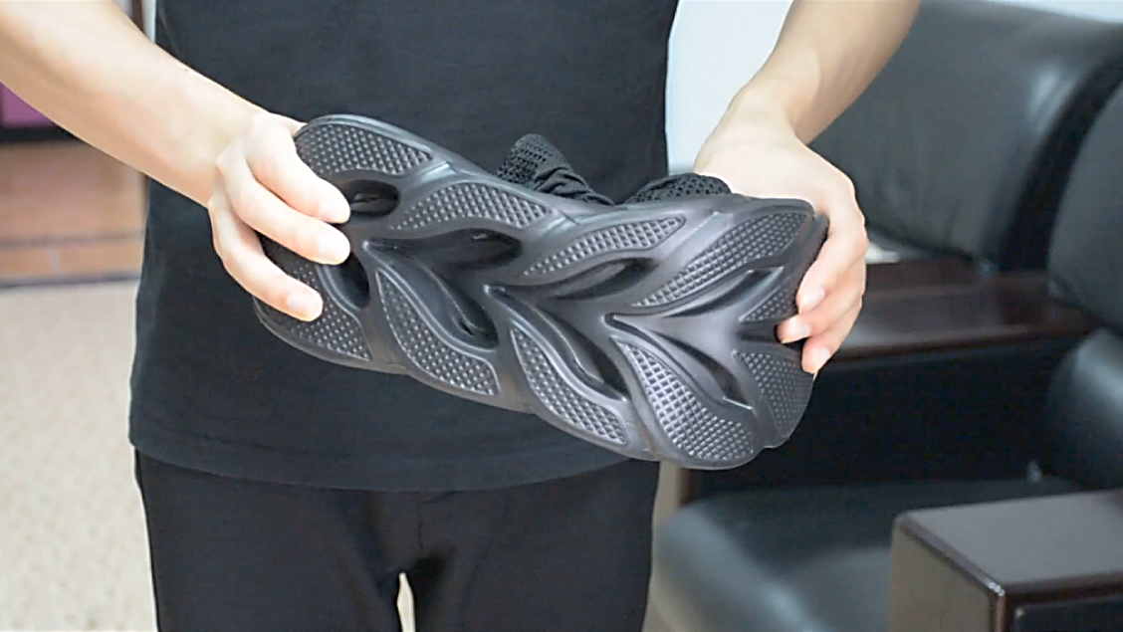

Відновлення форми тіла відбувається за­вдяки силі пружності. Приклади її прояву ви бачите зараз на екрані.

Slide 5
Повну презентацію дивіться у відеоуроці

